Slide 1


Nuestros niños
irán con nosotros
DIVISIÓN INTERAMERICANA

Slide 2



Cómo hacer
sermones interesantes niños
para los
Por: Víctor Hulbert
Tema
4

Slide 3


Celebración en familia

Slide 4


El sermón trataba de la familia pero no estaba dirigido a la familia.

Slide 5

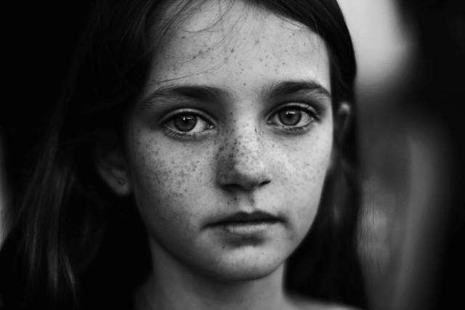
En el debate actual acerca de la adoración, los niños quedan al margen.

Slide 6


Hacer que el sermón resulte una experiencia interesante y de aprendizaje para adultos y niños es todo un desafío.

Slide 7



¿Cuál es la solución? ¿Cómo podemos hacer que el servicio en la iglesia resulte interesante a toda la familia, incluyendo a los niños, al tiempo que tratamos los grandes temas de la salvación y el mensaje adventista que nos distingue?

Slide 8
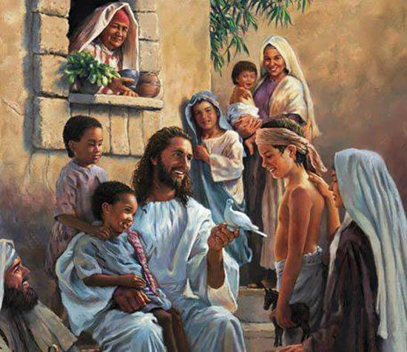
El ejemplo de CRISTO para alcanzar a los niños

Slide 9


Quizás utilizando expresiones sencillas y relatando historias.
1.- UTILIZANDO EXPRESIONES SENCILLAS Y RELATANDO HISTORIAS

Slide 10


2. TODA LA PROGRAMACIÓN DEBE SER COMPRENSIBLE PARA UNA PERSONA DE CATORCE AÑOS, INCLUSO EL DOCUMENTAL MAS PROFUNDO.

Slide 11


Hope
3. Una palabra corta es mejor que una larga.
Glory
SKY
LOVE
PROMISE

Slide 12


4. Una ilustración puede aclarar y hacer comprensible un mensaje, guiando a la audiencia a lo largo del camino.

Slide 13

TANTO LOS NIÑOS COMO LOS ADULTOS RECORDARÁN LAS HISTORIAS.

Slide 14

5. El humor:
¿Imaginan a alguien intentando sacarse una viga del ojo, o a un camello intentando atravesar el ojo de una aguja?

Slide 15

Jesús relató aquellas historias con una sonrisa dibujada en la boca.

Slide 16

El humor es una herramienta efectiva si se utiliza adecuadamente.

Slide 17

6. Proporcionarles a los niños una hoja de ejercicios que puedan completar durante el sermón.

Slide 18

Los niños la utilizan para seguir el sermón palabra a palabra.

Slide 19
¿Cómo preparar una hoja de Ejercicios?

Slide 20

1.
Directamente relacionada con el sermón

Slide 21
2.
El orden de preguntas e ideas debe seguir el orden del sermón

Slide 22
3.
Si conoce a algún artista, pídale que dibuje algunas ilustraciones pequeñas

Slide 23
4.
Asegúrese que los niños reciben la hoja de ejercicios

Slide 24
5.
Anime a los padres para que ayuden a sus hijos con la hoja de ejercisios.

Slide 25
6.
Haga saber a los niños que es un ejercicio divertido y de aprendizaje

Slide 26
¿qué debe contener una hoja de ejercicios?

Slide 27
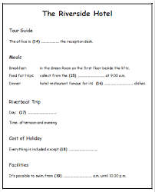
1.
Textos para completar

Slide 28
2.
Una pregunta acerca de un pasaje
Ej.- Si leo Lucas 10- ¿Cuáles son los tres personajes que aparecen en la historia?

Slide 29
3.
Preguntas de selección múltiple
4.
Un cuadro para anotar palabras que se repiten
5.
Preguntas que les hagan pensar
6.
Un reto: Incluye un desafío relacionado con el sermón

Slide 30
Vale la pena

Slide 31
Promover la participación de jóvenes y niños en el servicio de culto, supone dedicr tiempo y esfuerzo adicionales, pero la recompensa y la satisfación son inmensas

Slide 32
Recuerda: ….en cuanto lo hiciste a uno de estos mis hermanos más pqueños, a mí lo hiciste. (Mateo 25:40)

